Slide 1
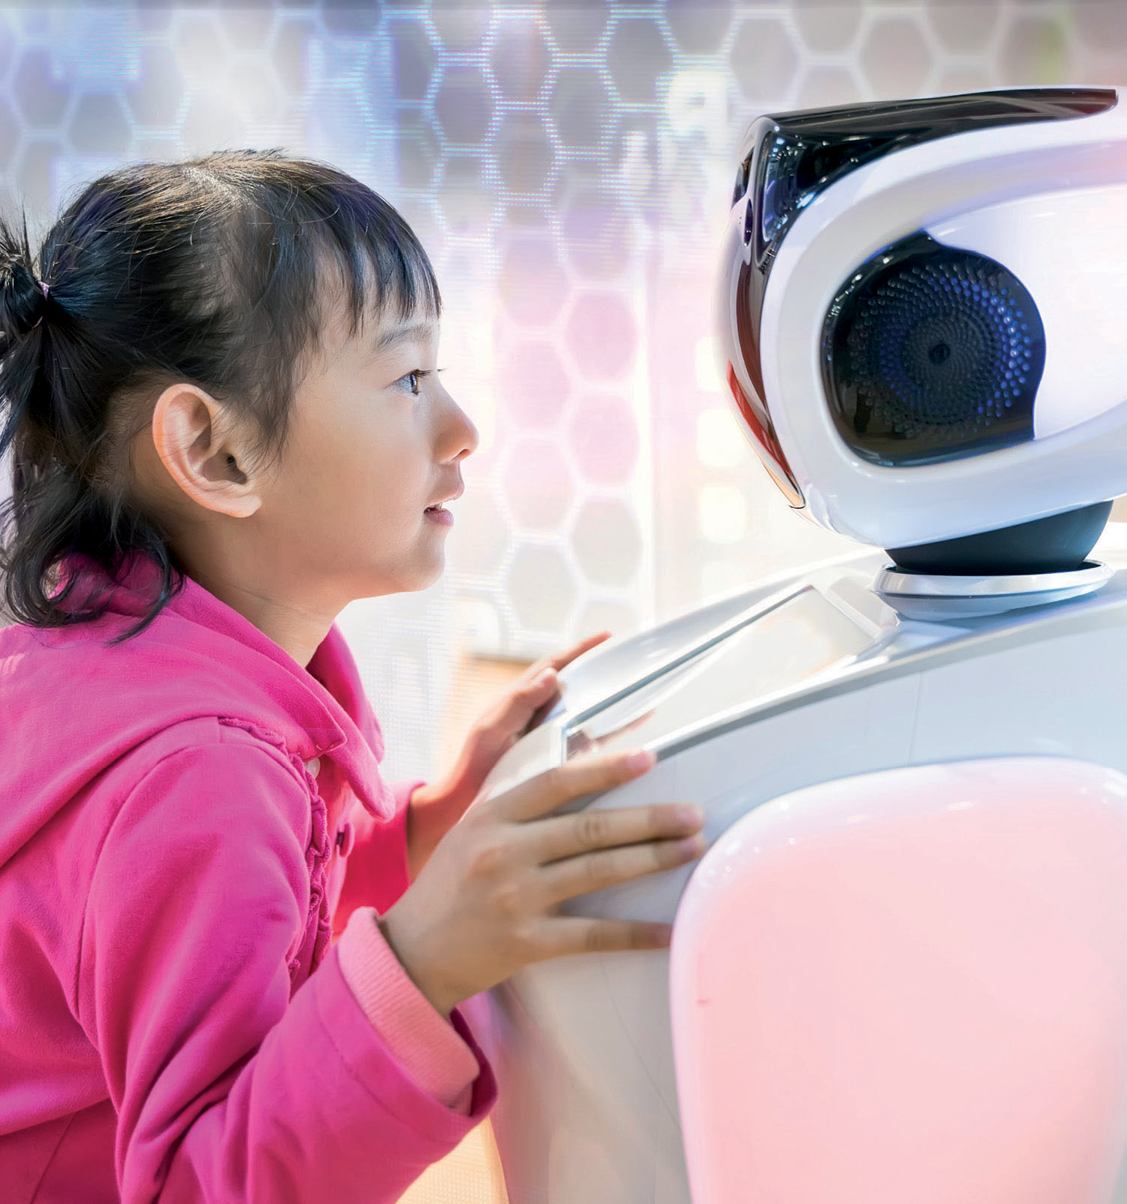



เทคโนโลยี
(วิทยาการคำนวณ)
๓
ชั้นประถมศึกษาปีที่

Slide 2
การใช้เทคโนโลยีสารสนเทศอย่างปลอดภัย
แผนผังหัวข้อหน่วยการเรียนรู้
5
การใช้
เทคโนโลยี
สารสนเทศ
อย่างปลอดภัย
ประโยชน์และผลกระทบ
จากการใช้เทคโนโลยี
สารสนเทศ
ข้อปฏิบัติในการใช้
อินเทอร์เน็ต

Slide 3
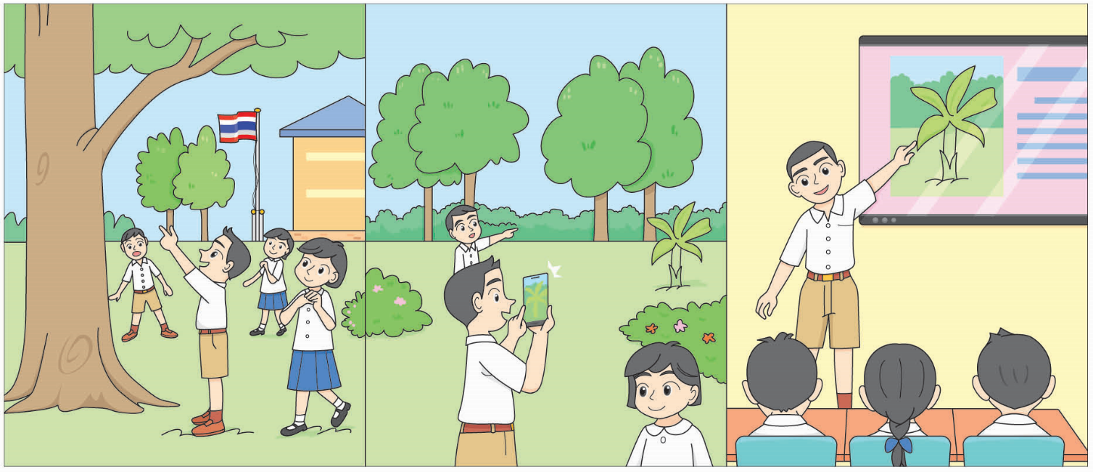

ประโยชน์และผลกระทบ จากการใช้เทคโนโลยีสารสนเทศ
เทคโนโลยีพัฒนาขึ้นเพื่อตอบสนองความต้องการของมนุษย์ แต่เทคโนโลยีก็มีผลกระทบเช่นกัน เทคโนโลยีสารสนเทศและการสื่อสาร ทำให้เราทำงานได้เร็วขึ้น สื่อสาร แลกเปลี่ยนข้อมูลได้เร็วขึ้น ในสมัยก่อน การไปดูต้นไม้
ในสวนหลังโรงเรียนอาจต้องพากันไปดูทุกคน แต่ปัจจุบัน สามารถถ่ายภาพมาแบ่งปันได้ทันที
เทคโนโลยีสารสนเทศมีประโยชน์ต่อนักเรียนอย่างไร และส่งผลกระทบต่อนักเรียนอย่างไร
คำถามสำคัญ

Slide 4
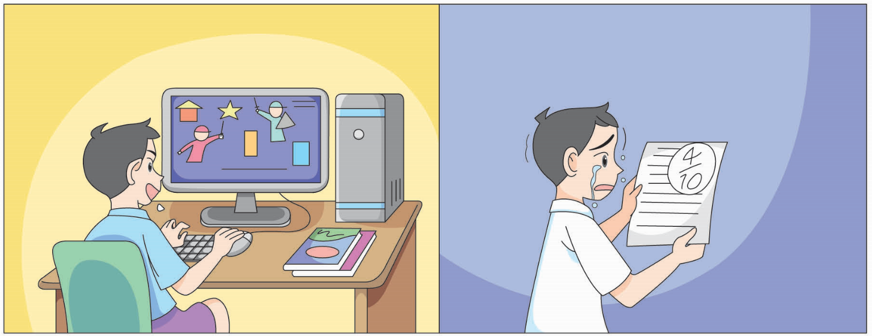
ปัจจุบันเราอยู่ในยุคที่มีเทคโนโลยีดิจิทัลมากมาย มีเครื่องคอมพิวเตอร์ช่วยให้ทำงานได้สะดวกขึ้น
อุปกรณ์หลายชนิดเชื่อมต่อกันเป็นเครือข่ายขนาดใหญ่ ทำให้สื่อสารข้อมูลและค้นหาข้อมูลต่าง ๆ ได้ง่ายขึ้น
แต่ถ้าใช้อย่างไม่เหมาะสมจะทำให้เกิดผลกระทบหลายด้าน เช่น
ด้านการเรียน การใช้คอมพิวเตอร์หรืออุปกรณ์ต่าง ๆ โดยแบ่งเวลาไม่เหมาะสมอาจทำให้ไม่มีเวลาทบทวนวิชาอื่น ๆ หรือศึกษาเนื้อหาอื่น ๆ นอกจากนี้การค้นหาข้อมูลในเครือข่ายคอมพิวเตอร์
หากไม่พิจารณาให้รอบคอบอาจได้เนื้อหาที่ไม่ถูกต้อง
การเล่นเกมคอมพิวเตอร์โดยไม่แบ่งเวลาอ่านหนังสือ ส่งผลให้ผลการเรียนตกต่ำ

Slide 5
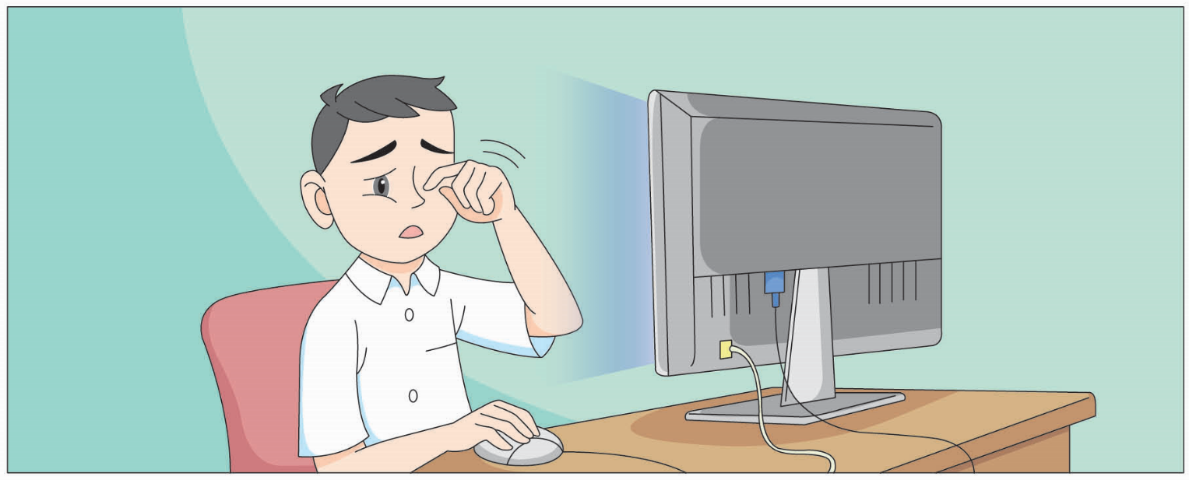
ด้านสุขภาพ การมองหน้าจอคอมพิวเตอร์เป็นเวลานานอาจทำให้สายตาผิดปกติ
รวมทั้งการนั่งที่ไม่เหมาะสมอาจทำให้เกิดอาการปวดเมื่อยได้
การมองหน้าจอคอมพิวเตอร์เป็นเวลานานอาจทำให้สายตาผิดปกติ

Slide 6
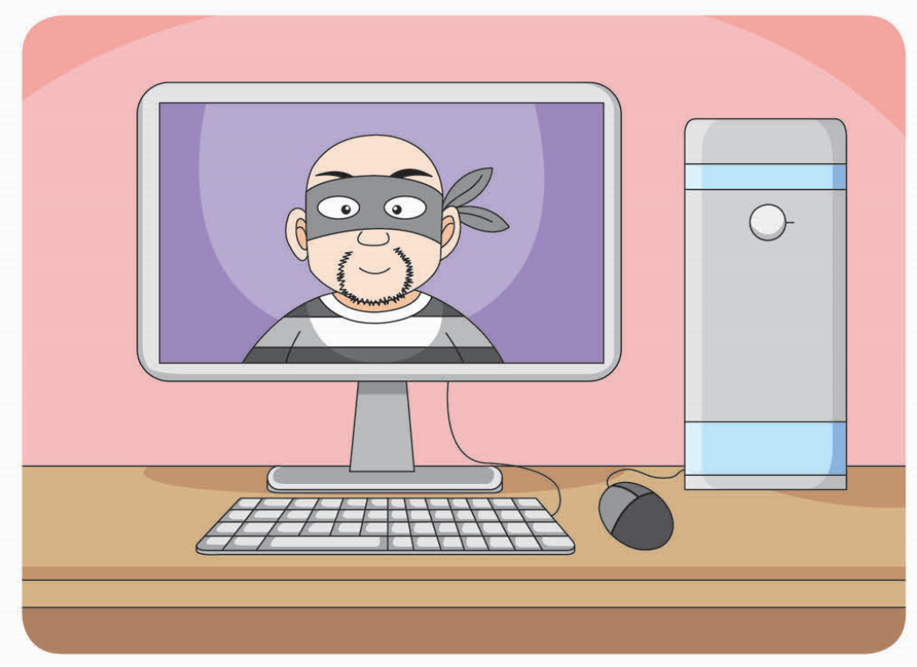
ด้านสังคม การสื่อสารผ่านเครือข่ายอินเทอร์เน็ตซึ่งทำได้ง่ายขึ้น อาจทำให้มีบุคคลที่ไม่หวังดี
หรือมิจฉาชีพเข้ามาหลอกลวงได้
ปลอดภัยไว้ก่อน
เมื่อมีคนแปลกหน้าติดต่อมาบนอินเทอร์เน็ต ควรแจ้งผู้ปกครองหรือครูเพื่อเป็นการป้องกัน
การหลอกลวงจากมิจฉาชีพ
ช่องทางการหลอกลวงของมิจฉาชีพ
ผลกระทบจากการใช้เทคโนโลยีสารสนเทศส่วนใหญ่จะมาจากเครือข่ายอินเทอร์เน็ต เช่น ได้ข้อมูลที่ไม่ถูกต้อง
หรือข้อมูลที่ไม่เหมาะสม ดังนั้น ควรพิจารณาข้อมูลที่ได้ว่ามาจากหน่วยงานใด หน่วยงานนั้นมีความน่าเชื่อถือหรือไม่ ควรตรวจสอบข้อมูลให้ทันสมัย และลองนำเนื้อหาที่สืบค้นได้มาเปรียบเทียบกัน

Slide 7

กิจกรรมที่ 5.1
เทคโนโลยีกับชีวิต
นักเรียนบอกเทคโนโลยีที่ทำให้การเรียนของนักเรียนดีขึ้น พร้อมทั้งอธิบายว่าเทคโนโลยีเหล่านั้น
ทำให้การเรียนของนักเรียนดีขึ้นอย่างไร
เทคโนโลยีทำให้ชีวิตของนักเรียนเปลี่ยนแปลงไปอย่างไรบ้าง

Slide 8
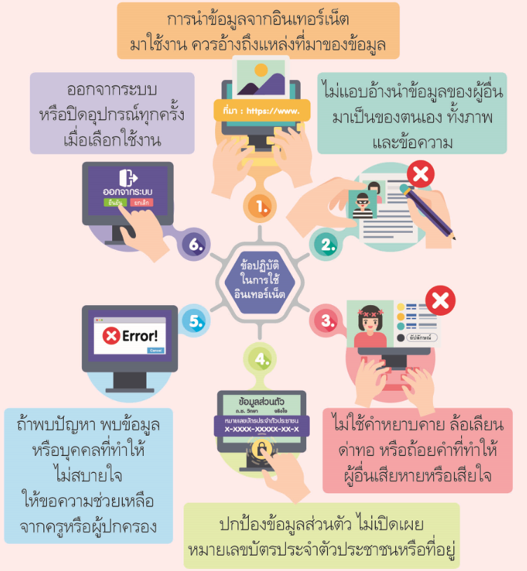
ข้อปฏิบัติในการใช้อินเทอร์เน็ต
อุปกรณ์ที่เชื่อมต่อกับอินเทอร์เน็ตทำให้ค้นหาข้อมูล
และแลกเปลี่ยนข้อมูลได้ง่ายขึ้น รวมทั้งมีบริการต่าง ๆ
ที่ทำให้แสดงความคิดเห็นได้ง่ายขึ้น สังคมกว้างขึ้น
ดังนั้น การใช้งานควรมีข้อตกลงเพื่อไม่ให้เกิด
ความเสียหายต่อตนเองและผู้อื่น โดยมีข้อควรปฏิบัติ ดังนี้

Slide 9
กิจกรรมที่ 5.2
ใช้เทคโนโลยีอย่างปลอดภัย
ถ้านักเรียนใช้อินเทอร์เน็ตแล้วพบข้อความว่า “คุณโชคดี ได้รับเงินรางวัล 5,000 บาท กรุณาแจ้งที่อยู่
และหมายเลขบัตรประจำตัวประชาชน” นักเรียนจะทำอย่างไร
ถ้านักเรียนพบว่ามีคนส่งข้อความเพื่อให้เผยแพร่ข้อมูลต่อ (จดหมายลูกโซ่) บนเครือข่ายอินเทอร์เน็ต นักเรียนจะทำอย่างไร
ถ้านักเรียนเปิดเผยหมายเลขบัตรประจำตัวประชาชนให้ผู้อื่นทราบ จะเกิดความเสียหายต่อตนเองอย่างไร
คำถามสำคัญ

Slide 10



แบบพัฒนาทักษะในการทำข้อสอบปรนัยเพื่อประเมินผลตัวชี้วัด
หน่วยการเรียนรู้ที่ 5 การใช้เทคโนโลยีสารสนเทศอย่างปลอดภัย
ข้อใดคือประโยชน์จากการใช้เทคโนโลยีสารสนเทศ
  เมื่อใช้คอมพิวเตอร์เป็นเวลานานอาจทำให้สายตาผิดปกติ
  ติดต่อสื่อสารกับบุคคลอื่นได้รวดเร็ว
  มิจฉาชีพเข้ามาหลอกลวงได้ง่าย
  อาจได้เนื้อหาข้อมูลที่ไม่ถูกต้อง
ตอบ 2)
เพราะการติดต่อสื่อสารกับบุคคลอื่น
เป็นการใช้ประโยชน์จากเทคโนโลยีสารสนเทศ
ส่วน 1) 3) และ 4) เป็นผลกระทบจากการใช้เทคโนโลยีสารสนเทศ

Slide 11
1 2 3 4 5 6 7 8 9 10
ข้อใดคือผลกระทบจากการใช้เทคโนโลยีสารสนเทศ
  ทำให้ทำงานได้เร็วขึ้น
  ทำให้ชีวิตสะดวกสบายขึ้น
  ตอบสนองต่อความต้องการ
  ถ้าใช้ไม่ถูกวิธีอาจทำให้มีปัญหาเกี่ยวกับสายตา
ตอบ 4)
เพราะเป็นผลกระทบที่ส่งผลต่อตนเอง
ส่วน 1) 2) และ 3) เป็นประโยชน์
จากการใช้เทคโนโลยีสารสนเทศ

Slide 12
1 2 3 4 5 6 7 8 9 10
ข้อใดคือผลจากการใช้เทคโนโลยีสารสนเทศที่ส่งผลต่อการเรียน
  ถ้าพิจารณาข้อมูลไม่รอบคอบอาจได้เนื้อหาที่ไม่ถูกต้อง
  ทำให้ค้นหาข้อมูลได้เร็วขึ้น
  ช่วยในการทบทวนเนื้อหา
  ผลการเรียนดีขึ้น
ตอบ 1)
เพราะเมื่อค้นหาข้อมูลบนอินเทอร์เน็ต
แล้วไม่พิจารณาให้รอบคอบอาจทำให้
ได้เนื้อหาที่ไม่ถูกต้อง

Slide 13
1 2 3 4 5 6 7 8 9 10
ถ้าคอมพิวเตอร์ทำงานผิดปกติ นักเรียนคิดว่าอาจเกิดจากการกระทำสิ่งใด
  ใช้เครื่องนานเกินไป
  เปิดโปรแกรมในคอมพิวเตอร์เป็นเวลานาน
  พิมพ์เอกสารในโปรแกรมประมวลคำจำนวนมาก
  คลิกภาพหรือข้อความแปลก ๆ บนอินเทอร์เน็ตมากเกินไป
ตอบ 4)
เพราะการคลิกภาพหรือข้อความแปลก ๆ บนอินเทอร์เน็ตอาจทำให้คอมพิวเตอร์
ติดไวรัสได้

Slide 14
1 2 3 4 5 6 7 8 9 10
ถ้านักเรียนต้องการส่งภาพให้เพื่อนไปทำรายงาน นักเรียนควรเลือกใช้วิธีใด
  แจ้งที่อยู่ของภาพให้เพื่อน แล้วให้เพื่อนบันทึกภาพจากอินเทอร์เน็ต
  ถ่ายภาพหน้าจอแล้วให้เพื่อนไปค้นหา
  พิมพ์ภาพแล้วส่งให้เพื่อน
  แจ้งชื่อภาพให้เพื่อน
ตอบ 1)
เพราะการแจ้งที่อยู่ของภาพ เช่น
ลิงก์ จะทำให้เพื่อนค้นหาภาพได้ง่าย

Slide 15
1 2 3 4 5 6 7 8 9 10
ข้อใดคือข้อควรปฏิบัติในการนำข้อมูลจากอินเทอร์เน็ตมาใช้งาน
  บันทึกไว้ในเครื่องคอมพิวเตอร์
  อ้างอิงที่มาของข้อมูล
  เลือกภาพที่เหมาะสมที่สุด
  พิมพ์ข้อมูลแล้วนำไปจำหน่าย
ตอบ 2)
เพราะเมื่อเรานำข้อมูลหรือภาพจากอินเทอร์เน็ต
มาใช้ ควรอ้างอิงที่มาของข้อมูล เพื่อไม่ให้ละเมิดลิขสิทธิ์

Slide 16
1 2 3 4 5 6 7 8 9 10
ถ้ามีข้อความให้นักเรียนป้อนข้อมูลเกี่ยวกับวันเดือนปีเกิดลงบนอินเทอร์เน็ตนักเรียนควรทำอย่างไร
  แจ้งครูหรือผู้ปกครองก่อน
  ป้อนข้อความที่ไม่ถูกต้องลงไป
  ปิดเครื่องทันที
  ป้อนข้อความที่ถูกต้องลงไป
ตอบ 1)
เพราะการแจ้งครูหรือผู้ปกครองก่อนเมื่อพบข้อมูล
ที่ไม่แน่ใจ จะเป็นการป้องกันอันตรายจากมิจฉาชีพ

Slide 17
1 2 3 4 5 6 7 8 9 10
ถ้าเลิกใช้งานคอมพิวเตอร์แล้วเปิดเครื่องทิ้งไว้ อาจเกิดผลเสียต่อตัวนักเรียนอย่างไร
  เครื่องคอมพิวเตอร์ปรับปรุงซอฟต์แวร์โดยไม่แจ้งนักเรียน
  อาจมีผู้อื่นเข้ามาใช้งานและนำข้อมูลของเราไปใช้
  ทำให้เปิดเครื่องใหม่ได้เร็วขึ้น
  ทำให้สิ้นเปลืองพลังงานไฟฟ้า
ตอบ 2)
เพราะเมื่อเลิกใช้งานคอมพิวเตอร์แล้วเปิดเครื่อง
ทิ้งไว้ อาจมีผู้อื่นเข้ามาใช้งานและนำข้อมูลไปใช้
ก่อให้เกิดความเสียหายต่อตัวนักเรียนได้

Slide 18
1 2 3 4 5 6 7 8 9 10
ข้อใดเป็นการป้องกันข้อมูลส่วนตัว
  ตั้งรหัสผ่านโดยใช้วัน เดือน ปีเกิดของตนเอง
  บอกเลขประจำตัวประชาชนกับผู้อื่น
  ตั้งรหัสผ่านที่ง่ายต่อการคาดเดา
  ออกจากระบบทุกครั้งหลังใช้งาน
ตอบ 4)
เพราะการออกจากระบบทุกครั้งหลังใช้งาน
เป็นการป้องกันข้อมูลส่วนตัวเพื่อไม่ให้ผู้อื่น
นำข้อมูลไปใช้ได้

Slide 19
1 2 3 4 5 6 7 8 9 10
ข้อใดเป็นพฤติกรรมที่ไม่เหมาะสมในการใช้อินเทอร์เน็ต
  อ้างแหล่งที่มาของภาพ
  สนทนาด้วยถ้อยคำสุภาพ
  ไม่ส่งข้อความรบกวนผู้อื่น
  แอบอ้างข้อมูลผู้อื่นมาเป็นของตนเอง
ตอบ 4)
เพราะการแอบอ้างข้อมูลผู้อื่นมาเป็นของตนเอง
โดยไม่อ้างอิงแหล่งที่มา ถือเป็นการละเมิดลิขสิทธิ์
ซึ่งเป็นพฤติกรรมที่ไม่เหมาะสม

